Slide 1
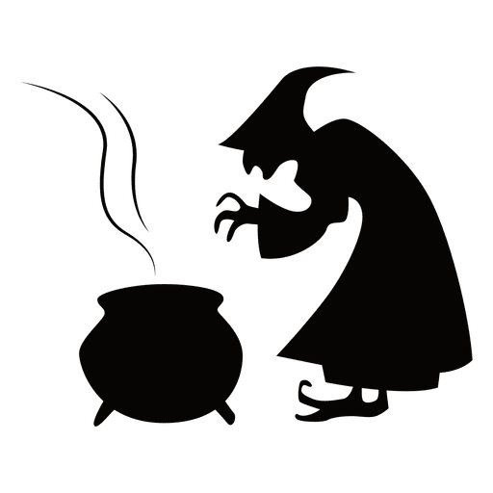

Slide 2


Slide 3
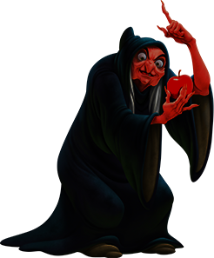

Slide 4
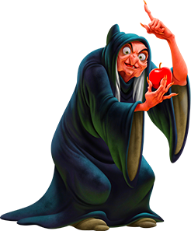
Bạch Tuyết
Ngươi sẽ chết chắc
Snow White
You will die

Slide 5
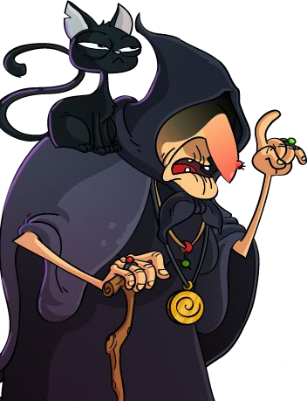
Gọi Bạch Tuyết vào đây cho ta
Call her on here

Slide 6

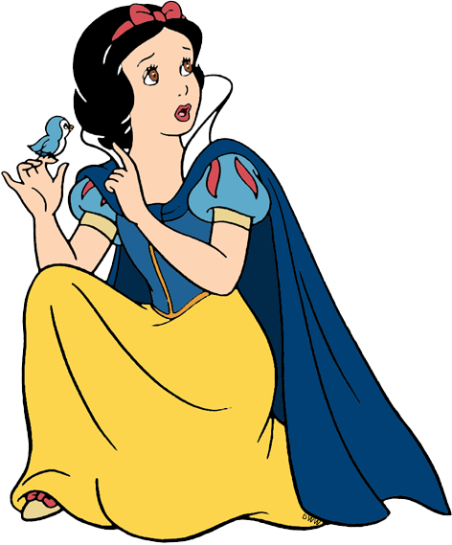


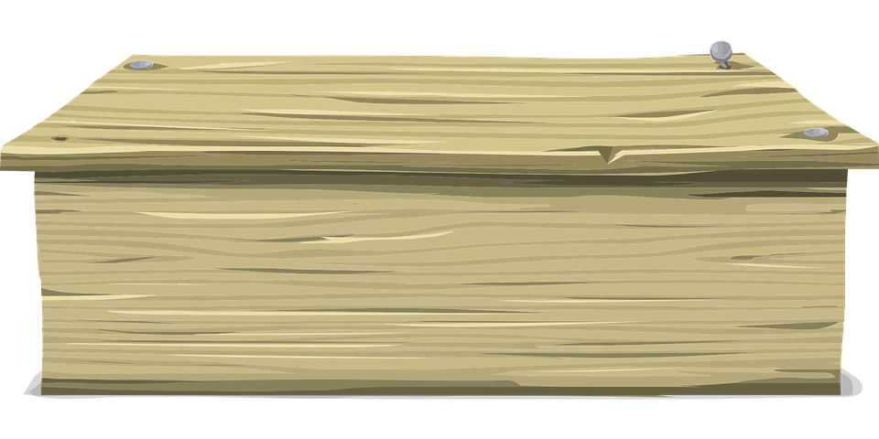
Chỉ có một trái không có độc. Ngươi hãy chọn đi
Choose ! Now
Play

Slide 7
Câu 1: Trường hợp nào dưới đây, cho thấy vật bị thay đổi tốc độ?
A. Cầu thủ đá quả bóng vào lưới
B. Ấn mạnh tay xuống đệm
Ngày hôm sau . The next day

Slide 8
Câu 2: Trường hợp nào dưới đây, cho thấy vật bị biến dạng?
A. Hòn bi bắt đầu lăn trên máng nghiêng
B. Quả bóng ten - nit bay đập vào mặt vợt
Ngày hôm sau . The next day

Slide 9
Câu 3: Phát biểu nào sau đây là đúng về tác dụng của lực?
A. Lực làm vật đang đứng yên, bắt đầu chuyển động
B. Lực không làm vật đang đứng yên bắt đầu chuyển động được.
Ngày hôm sau . The next day

Slide 10
Câu 4: Điền vào chỗ trống “…” để được câu hoàn chỉnh:
Gió tác dụng lực lên cánh buồm cùng chiều chuyển động của thuyền làm thuyền chuyển động …
A. nhanh lên
B. chậm lại
Ngày hôm sau . The next day

Slide 11
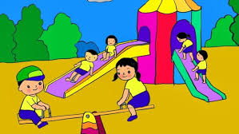
Nhiệm vụ plus+: Hãy kể tên các lực và tác dụng các lực xuất hiện trong hình dưới để dành được3 quả táo nữa cho Bạch Tuyết nhé!

Slide 12



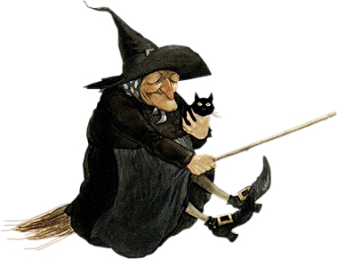
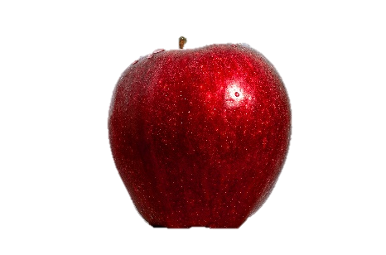
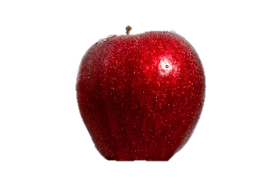





Slide 13

Bài 27 : LỰC TIẾP XÚC VÀ LỰC KHÔNG TIẾP XÚC
MÔN: KHTN 6

Slide 14

MỤC TIÊU BÀI HỌC
Phân biệt được lực tiếp xúc và lực không tiếp xúc.
Lấy được các ví dụ về lực tiếp xúc và lực không tiếp xúc.

Slide 15
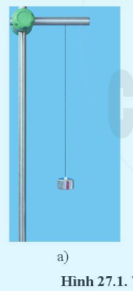
Thí nghiệm
Nêu tên các dụng cụ được sử dụng trong thí nghiệm?
Bằng cách nào có thể làm lệch dây treo vật? Có thể không chạm tay trực tiếp vào vật và dây treo được không?

Slide 16
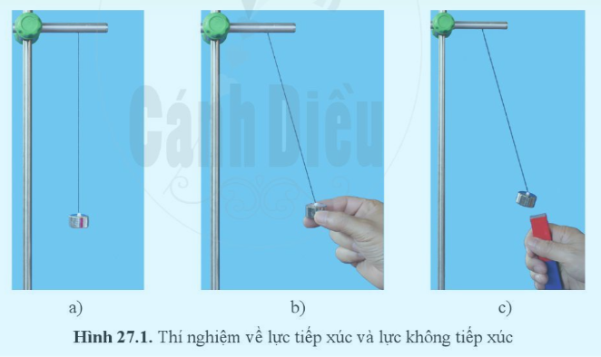
Thí nghiệm
Sự khác biệt giữa hai hình là:
- Hình 27.1b: có lực tác dụng khi hai vật tiếp xúc với nhau.
- Hình 27.1c: có lực tác dụng khi hai vật không tiếp xúc với nhau.
Theo em, có sự khác biệt nào về các lực tác dụng được minh họa ở hình 27.1b và 27.1c?

Slide 17
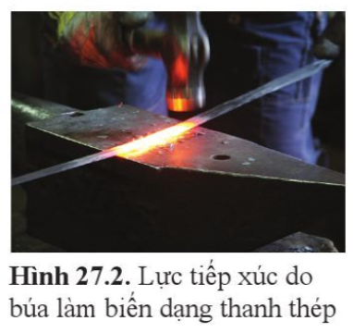
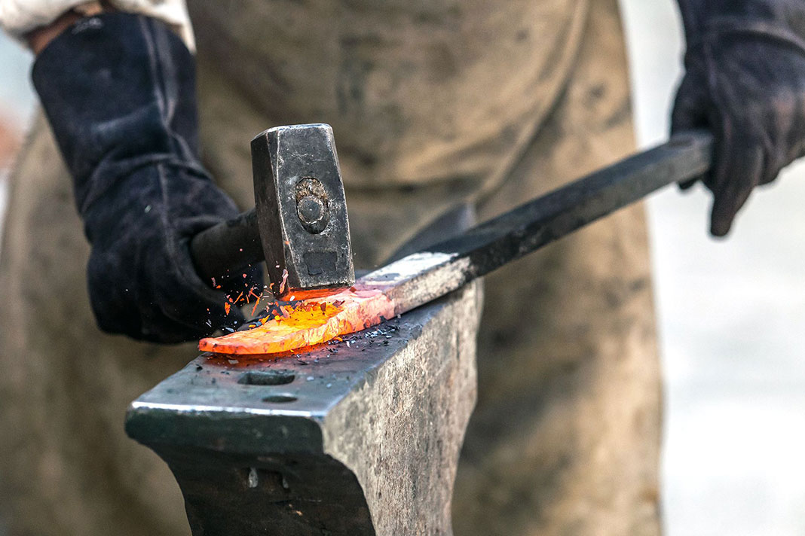
I. LỰC TIẾP XÚC
Vật nào gây ra lực, vậy nào chịu tác dụng lực, các vật này có tiếp xúc với nhau hay không?

Slide 18
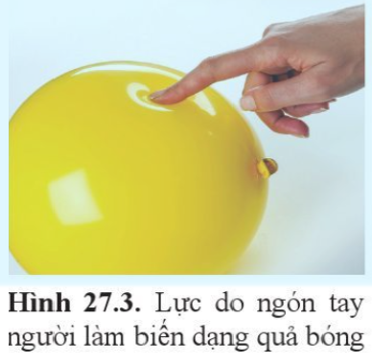
Vật nào gây ra lực, vậy nào chịu tác dụng lực, các vật này có tiếp xúc với nhau hay không?

Slide 19
I. LỰC TIẾP XÚC
Kết luận
- Lực tiếp xúc xuất hiện khi vật gây ra lực có sự tiếp xúc với vật chịu tác dụng của lực.
Ví dụ: tay cầm quyển sách để đọc.

Slide 20

BÀI TẬP NHÓM: Hoàn thành câu hỏi ở bảng sau.
Em hãy tìm các ví dụ về lực tiếp xúc trong đời sống và vai trò của lực tiếp xúc trong trường hợp đó? | VÍ DỤ | VAI TRÒ
1. Khi cầm bát ăn cơm, tay ta và bát cơm tiếp xúc với nhau. Khi đó, tay ta đã tác dụng lên bát cơm một lực.
Cầm bát ăn cơm
2. Khi đóng cửa phòng, tay ta và cánh cửa tiếp xúc với nhau. Khi đó, tay ta đã tác dụng lên cánh cửa một lực.
Đóng cửa phòng

Slide 21
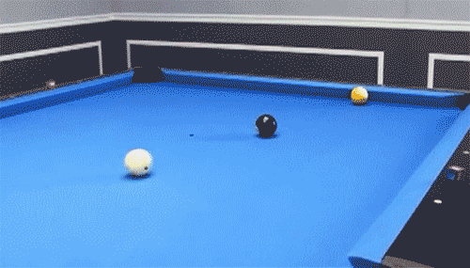
Lực một vật đang chuyển động va chạm với vật khác

Slide 22
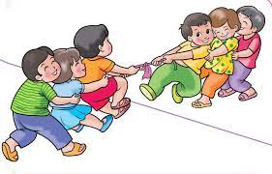
Lực hai đội kéo co tác dụng vào sợi dây

Slide 23
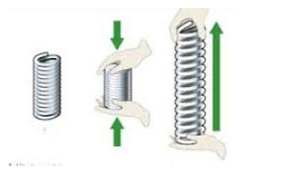
Kéo dãn hoặc ép một chiếc lò xo cho chúng biến dạng

Slide 24
Bài 27 : LỰC TIẾP XÚC VÀ LỰC KHÔNG TIẾP XÚC (tiếp theo)
MÔN: KHTN 6

Slide 25
Thí nghiệm cũ
Không chạm tay trực tiếp vào vật và dây treo nhưng ta vẫn có thể làm lệch dây treo?

Slide 26
Nam châm hút viên bi sắt

Slide 27
II. LỰC KHÔNG TIẾP XÚC
Thí nghiệm
Thực hiện thí nghiệm theo nhóm, đưa thanh nam châm lại gần với vật nhỏ bằng sắt và đưa hai thanh nam châm lại gần nhau nhưng không tiếp xúc nhau. Mô tả kết quả và đưa ra kết luận.

Slide 28
Nam châm hút các vật bằng sắt

Slide 29
Hai nam châm hút nhau
Hai nam châm đẩy nhau

Slide 30
II. LỰC KHÔNG TIẾP XÚC
Kết luận
- Lực không tiếp xúc xuất hiện khi vật gây ra lực không có sự tiếp xúc với vật chịu tác dụng của lực.
Ví dụ:
+ Lực hút của hai thanh nam châm
+ Trái đất tác dụng lực hút lên quả táo trên cây.

Slide 31
Nêu các ví dụ khác về lực không tiếp xúc mà em biết?

Slide 32
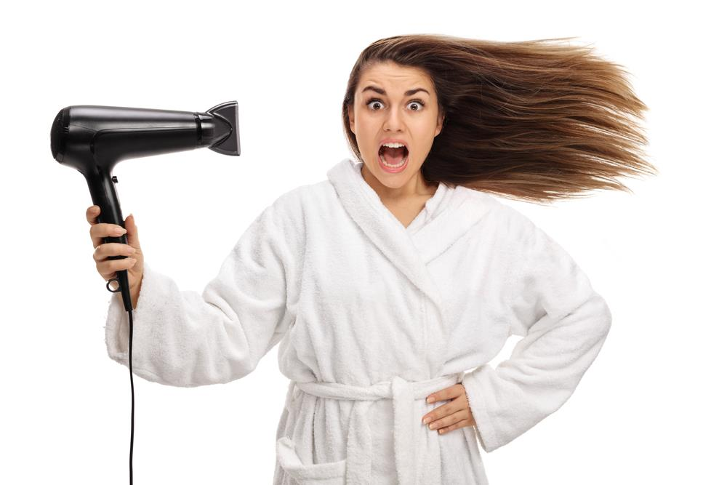
Ví dụ về lực không tiếp xúc: Máy sấy tóc tác dụng lực thổi bay tóc.

Slide 33
LUYỆN TẬP: TRẢ LỜI CÂU HỎI TRẮC NGHIỆM
Chọn câu em cho là đúng nhất.

Slide 34


A
Lực hút giữa Trái Đất và Mặt Trăng
B
Lực của quả cân tác dụng lên lò xo khi treo quả cân vào lò xo.
C
Lực của nam châm hút thanh sắt đặt sát nhau.
D
Lực Trái đất tác dụng lên bóng đèn treo trên trần nhà.
Rất tiếc. Bạn trả lời sai rồi
Hoan hô. Bạn trả lời đúng rồi

Slide 35
A.
Một hành tinh trong hệ MT chuyển động xung quanh một ngôi sao
B.
Một vận động viên nhảy dù rơi trên không trung
C
Thủ môn bắt được quả bóng trước khung thành
D
Quả táo rơi từ trên cây xuống.
Rất tiếc. Bạn trả lời sai rồi
Hoan hô. Bạn trả lời đúng rồi

Slide 36
Câu 3: Lực nào là lực không tiếp xúc
A
Lực hút của Trái Đất tác dụng lên máy bay
B
Lực đẩy của tay người lên cánh cửa sổ khi mở
C
Lực của chân người tác dụng lên bậc thang khi đi bộ
D
Lực của gió tác dụng lên cánh diều
Hoan hô. Bạn trả lời đúng rồi
Rất tiếc. Bạn trả lời sai rồi

Slide 37
Câu 4: Trường hợp nào sau đây liên quan đến lực không tiếp xúc.
A
Vận động viên nâng tạ
B
Bạn Nam đóng đinh vào tường
C
Người đẩy thùng hàng trên sân
D
Giọt mưa đang rơi
Hoan hô. Bạn trả lời đúng rồi
Rất tiếc. Bạn trả lời sai rồi

Slide 38
CÂU HỎI TỰ LUẬN
Trả lời các câu hỏi sau

Slide 39
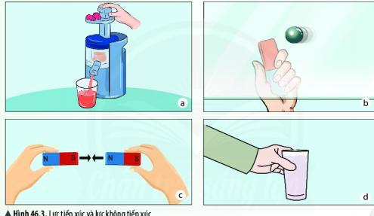
Câu 1: Trong các hình ảnh sau, hình ảnh nào cho thấy xuất hiện lực tiếp xúc, lực không tiếp xúc?
- Lực tiếp xúc: hình a và hình d
- Lực không tiếp xúc: hình b và hình c

Slide 40
Câu 2: Hãy giải thích vì sao khi xách một thùng nước thì chỗ lòng bàn tay tiếp xúc với quai thùng bị lõm xuống?
Trả lời:
Vì thùng nước đã tác dụng lực lên bàn tay, lòng bàn tay mềm dễ bị biến dạng và dễ nhìn thấy.

Slide 41
Câu 3: Gió từ quạt điện khiến tờ giấy bay, tờ giấy chịu tác dụng của lực tiếp xúc và lực không tiếp xúc nào?
Trả lời:
Tờ giấy chịu tác dụng của lực tiếp xúc là không khí chuyển động (gió) và lực không tiếp xúc là lực hút của trái đất.

Slide 42

HOẠT ĐỘNG NHÓM
Chia lớp thành 4 nhóm xếp thành 4 hàng ngang mỗi HS kể tên một ví dụ về lực tiếp xúc. Sau khi HS trước viết xong quay về cuối hàng đứng thì HS kế tiếp lên viết. Nhóm nào kể được nhiều ví dụ và đúng nhất nhóm đó sẽ giành chiến thắng
(Thực hiện trong 3 phút)

Slide 43
HOẠT ĐỘNG TRẢI NGHIỆM
Video 1
Video 2

